Slide 1
모터응용
0810_42
박 정욱

Slide 2
배울 내용
스텝 모터의 이해 및 실습 복습
스텝 모터와 연동 할 실습 방안 모색
온도 측정의 이해 및 실습 복습
스텝 모터와 DHT (or 써미스터)를 사용한 모터 응용 제어

Slide 3
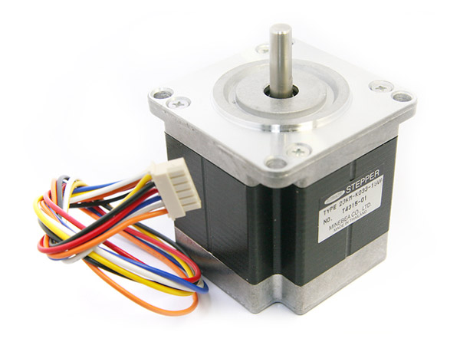
스텝 모터 복습
스테퍼모터(Stepper motor, 스텝모터 혹은 스테핑모터)
한 바퀴의 회전을 많은 수의 스텝들로 나눌 수 있는 직류 전기 모터
펄스 신호에 따라 일정한 각도 씩 이동
중심축에 있는 자석과 주변에 있는 코일에서 형성되는 자력으로 움직이며 회전

Slide 4
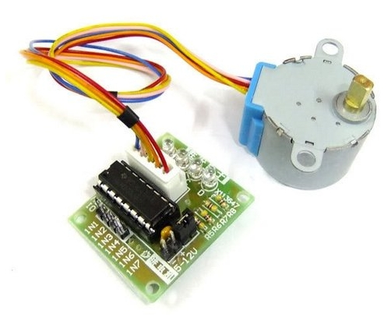
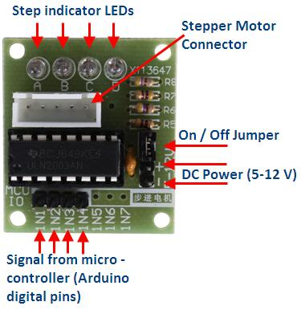
스텝 모터 복습
스텝모터(28BYJ-48)와 모터 드라이브(ULN2003)
스텝모터를 4개의 신호선이 스텝수와 회전방향을 제어 한다.

Slide 5
스텝 모터 복습
Stepper 라이브러리 이해
Stepper stepper(stepsPerRevolution,IN4,IN2,IN3,IN1);
stepsPerRevolution : 1 회전시 스텝수
IN4, IN2, IN3, IN1 : 4개의 제어선 디지털핀 설정
제어선 순서 : orange-pink-yellow-blue 순 (IN4, IN2, IN3, IN1)
stepper.setSpeed(RPM);
RPM(rotations per minute) : 모터 속도(분당 회전수)
stepsPerRevolution = 2048 일때 속도 10~14 RPM 적절
stepper.step(steps);
모터를 steps만큼 회전시키는 함수

Slide 6
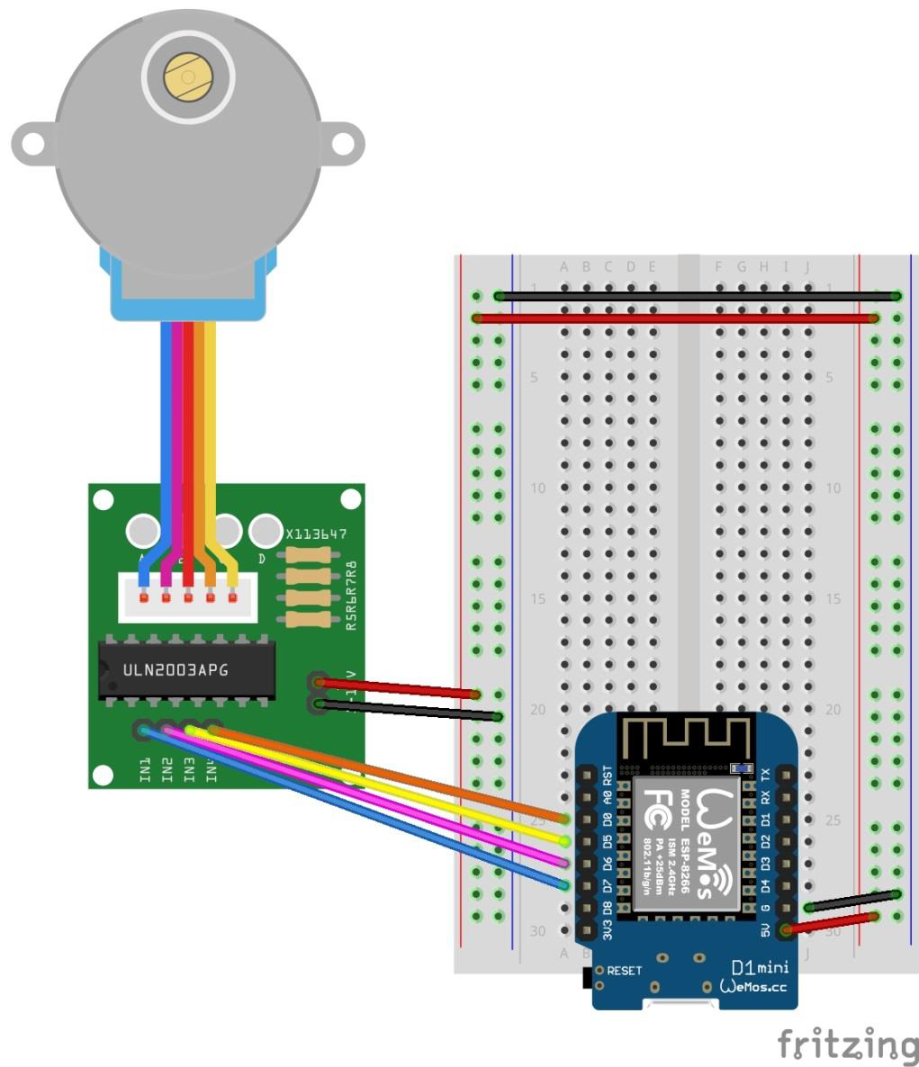
스텝 모터 복습
회로

Slide 7
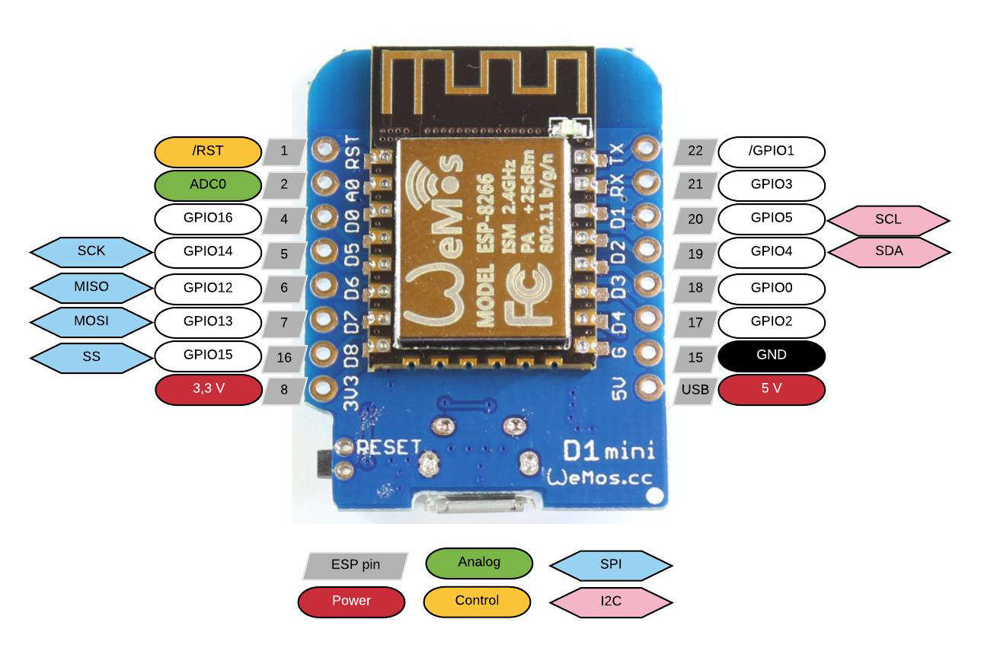
(참고 자료)
`

Slide 8
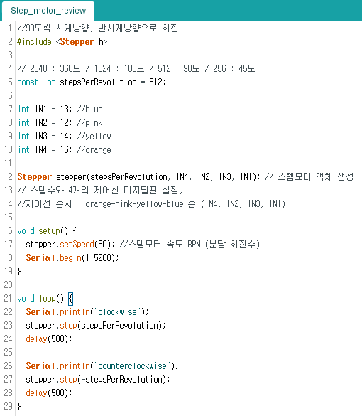
스텝 모터 복습
소스

Slide 9
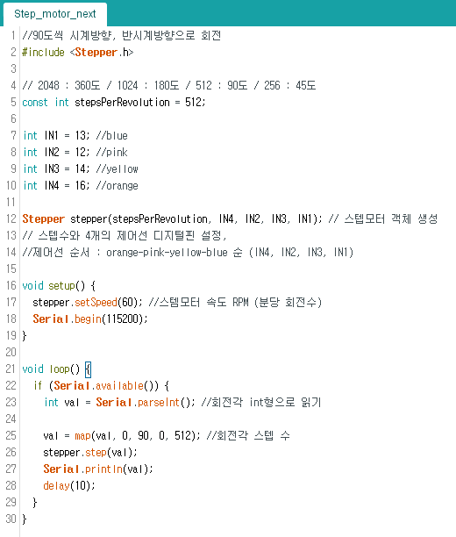
스텝 모터 응용
소스

Slide 10
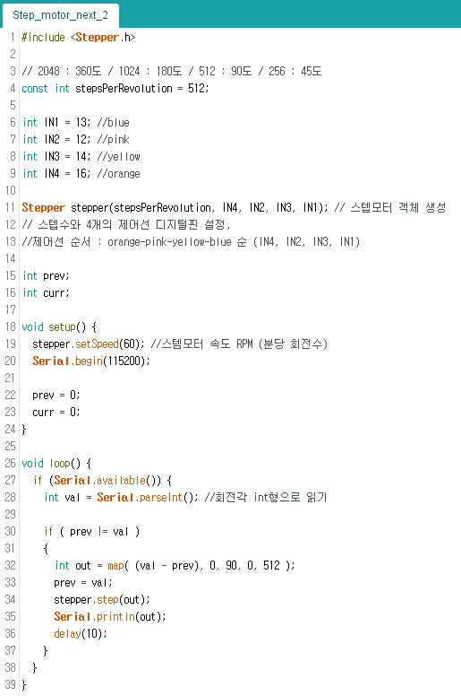
스텝 모터 응용 2
소스

Slide 11
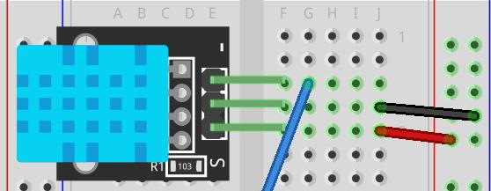
스텝 모터 응용 심화
회로

Slide 12
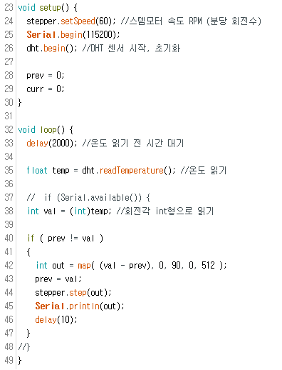
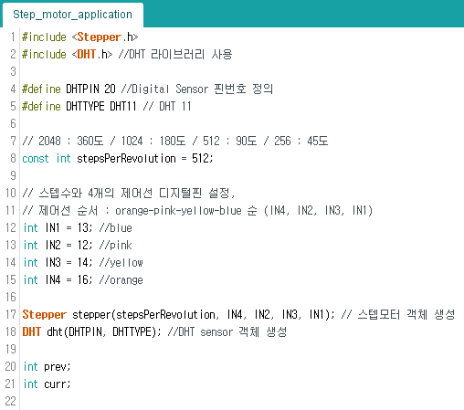
스텝 모터 응용 심화
소스

Slide 13
QnA

